Slide 1
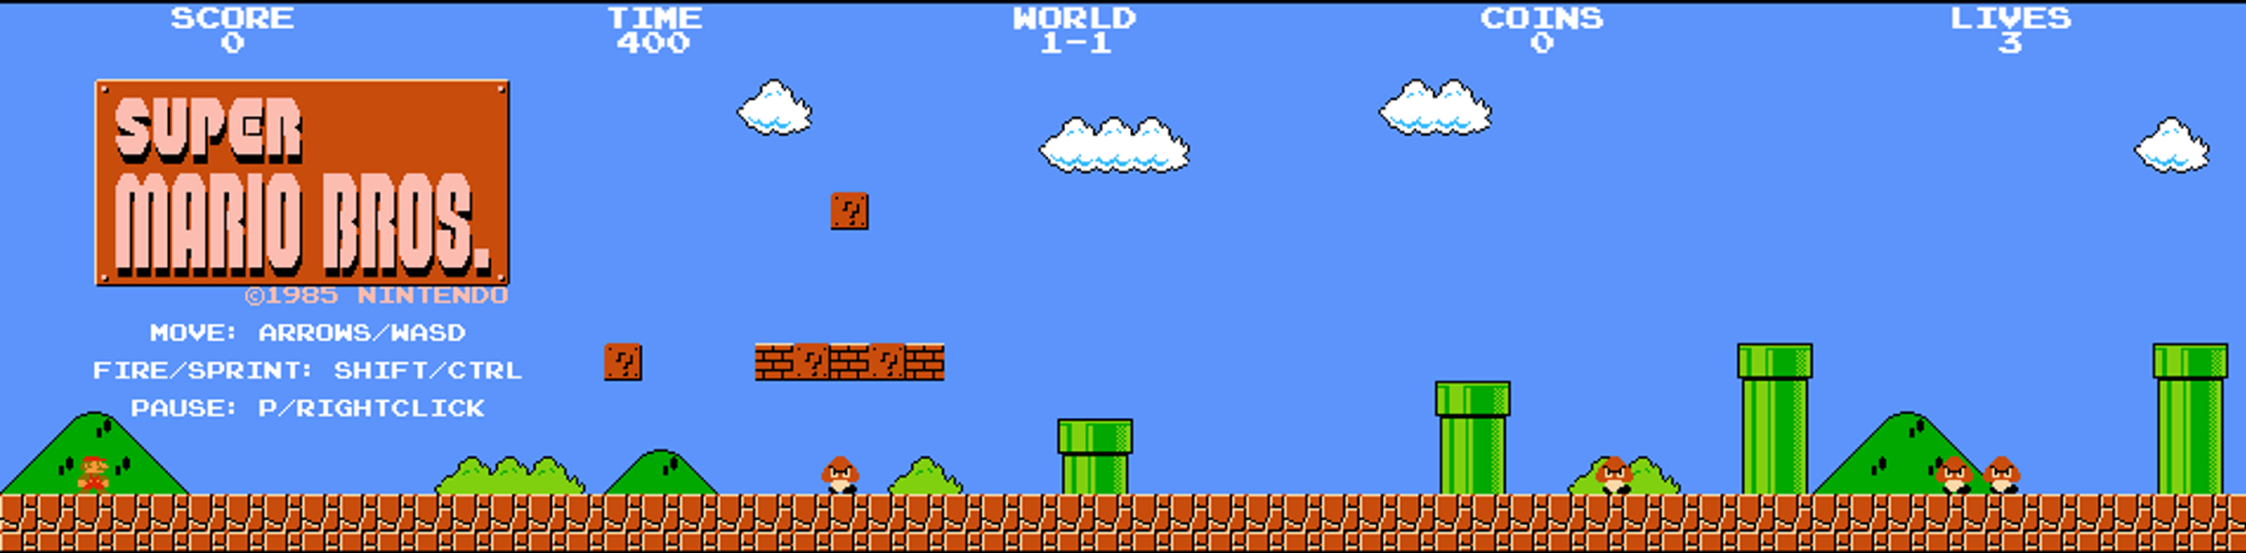

EmbeddedMontiArc
Modelling a Controller for
Super Mario Bros

Slide 2
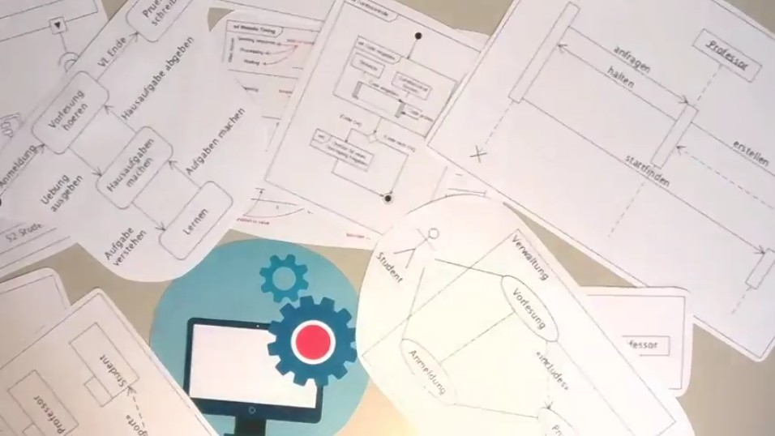
ÜBERSICHT
UML-DIAGRAMMTYPEN

